Slide 1
第二章 应用层
第二讲 C-S应用协议(2)

Slide 2
Outline
回顾：HTTP和FTP协议、端口号
发送Email使用什么协议？
什么是域名？
域名解析系统DNS有什么用？
远程登录Telnet、SSH协议简介

Slide 3
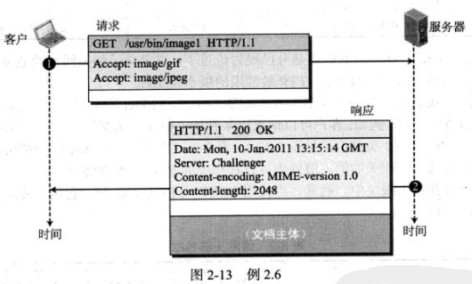
HTTP协议

Slide 4
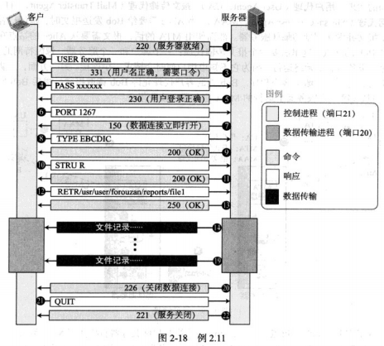
FTP协议

Slide 5
端口号
端口号有什么作用？
  知道消息发给谁
  等待消息的到来
端口号如何确定？
  客户端：一般随机确定（或按顺序指派）
  服务器：特定的端口号
    http服务器端口号：80
    ftp服务器控制进程端口号：21
    ftp服务器数据进程端口号：20

Slide 6
小实验：端口号
服务器常用端口号
  http服务器端口号：80
  ftp服务器控制进程端口号：21
  ftp服务器数据进程端口号：20
IP地址：211.7.149.87

Slide 7
电子邮件

Slide 8

电子邮件(Email)
Email指的是网络上的邮政系统。
通过Email，作者向单一/多个接受者发送数字信息 (包括文字、图片、声音、影视等)

Slide 9
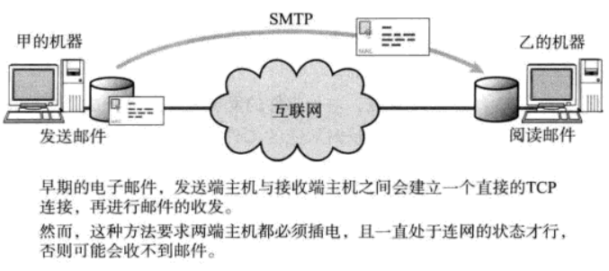
早期的电子邮件

Slide 10
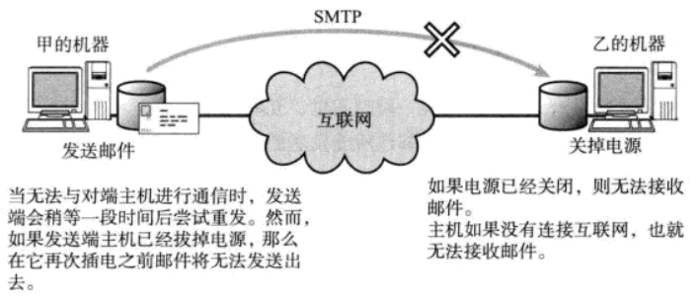
早期的电子邮件

Slide 11
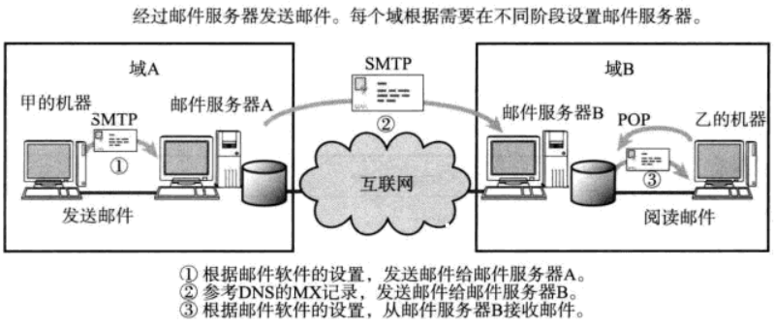
现在的电子邮件

Slide 12
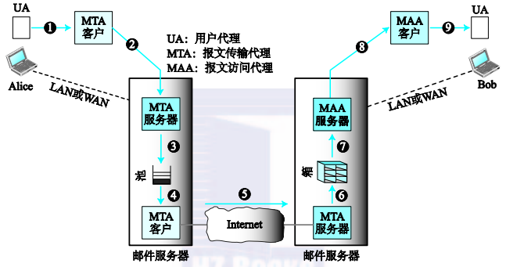
Email服务模型

Slide 13
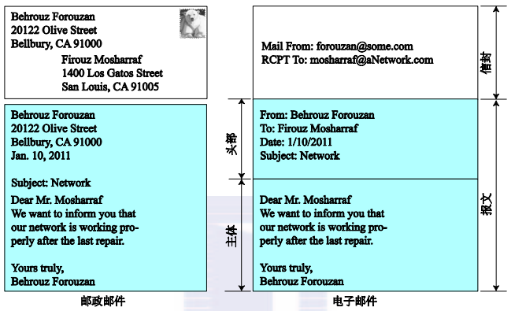
邮件与电子邮件的格式

Slide 14
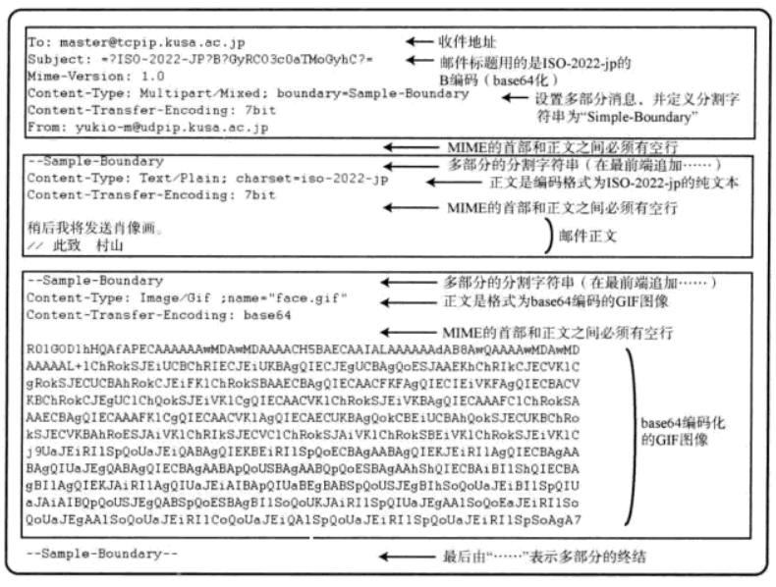
MIME的文件格式

Slide 15
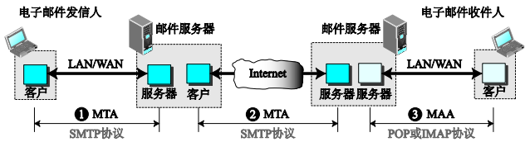
Email使用的协议
发送协议(SMTP)：简单邮件传输协议
下载协议(POP3)：邮局协议

Slide 16
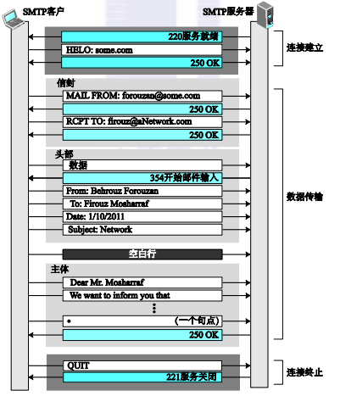
SMTP
协议
发送端申请
端口：25

Slide 17
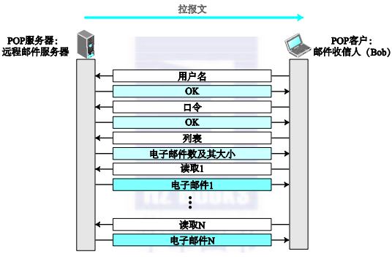
POP协议
用户申请
端口：110

Slide 18
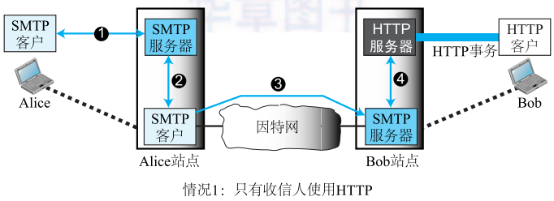
基于Web的邮件服务

Slide 19
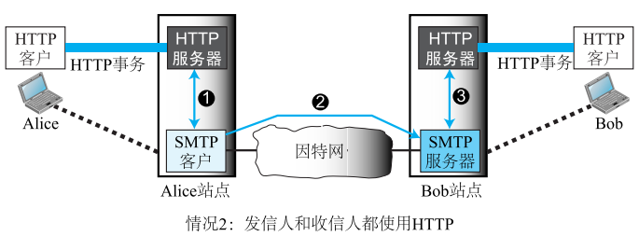
基于Web的邮件服务

Slide 20
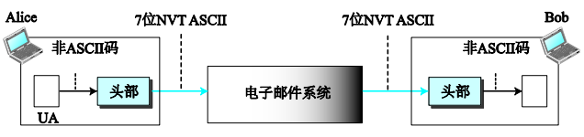
非英文字符及附件的Email发送
多用途因特网邮件扩充协议(MIME)
  实现非ACSII码到ACCSII码的冗余转换

Slide 21
非英文字符及附件的Email发送
多用途因特网邮件扩充协议(MIME)
  实现非ACSII码到ACCSII码的冗余转换

Slide 22
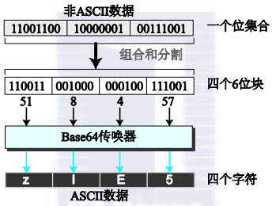
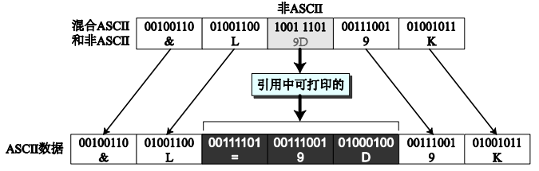
非ACSII码的转换

Slide 23
Email传输：多协议组合
传输协议：SMTP、POP、HTTP
转换协议：MINE

Slide 24
Email传输：多协议组合
传输协议：SMTP、POP、HTTP
转换协议：MINE
将功能模块分拆成多个两主体的通信，逐个实现两主体之间的通信，进而实现更复杂协议的设计和开发。

Slide 25
域名解析

Slide 26

电子邮件地址
jiangdongchen@bjfu.edu.cn

Slide 27
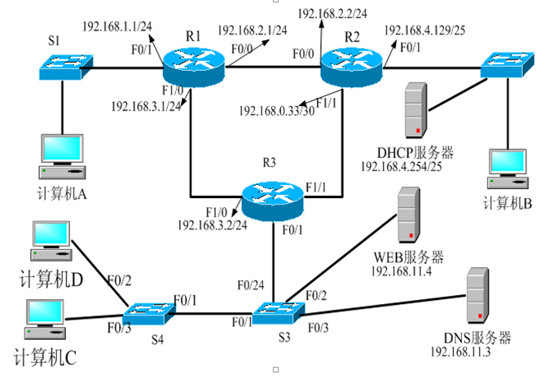
什么是域名？
互联网编程，需要知道通信双方的IP地址和端口号：
  IP地址：主机在互联网上的位置；
  端口号：数据应传给哪个应用。
北林主页的ip是多少？

Slide 28
什么是域名？
数字的IP地址对于人类来说并不好记
使用英文字母和点号来代替IP地址进行访问
  网页：www.bjfu.edu.cn
  电子邮件：jiangdongchen@bjfu.edu.cn

Slide 29
什么是域名？
数字的IP地址对于人类来说并不好记
使用英文字母和点号来代替IP地址进行访问
  网页：www.bjfu.edu.cn
  电子邮件：jiangdongchen@bjfu.edu.cn
域名是为了识别主机名称和组织机构名称的一种具有分层结构的名称。

Slide 30
什么是域名？
数字的IP地址对于人类来说并不好记
使用英文字母和点号来代替IP地址进行访问
  网页：www.bjfu.edu.cn
  电子邮件：jiangdongchen@bjfu.edu.cn
域名是为了识别主机名称和组织机构名称的一种具有分层结构的名称。
  cn：中国
  edu：教育机构
  bjfu：北京林业大学
  北京林业大学的域名：bjfu.edu.cn

Slide 31
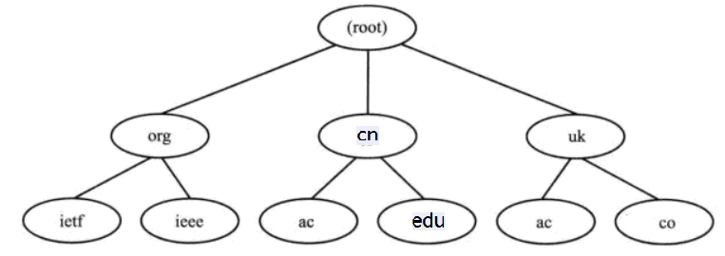
域名的分层结构

Slide 32
为什么需要域名解析？
直接使用字符地址(域名)发送数据不方便
  计算机识别定长数字(IP地址)更有效
  数字可以加快网络地址识别，提升传输效率

Slide 33
为什么需要域名解析？
直接使用字符地址(域名)发送数据不方便
  计算机识别定长数字(IP地址)更有效
  数字可以加快网络地址识别，提升传输效率
需要一套机制实现英文字符地址到数字IP地址的自动转换
  域名解析系统DNS (Domain Name System) 将字符串转换为数字IP地址的实现系统

Slide 34
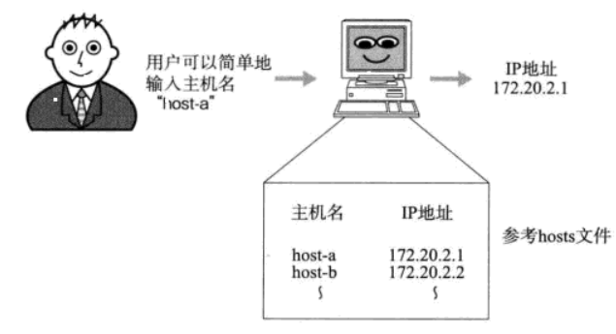
域名解析的想法

Slide 35
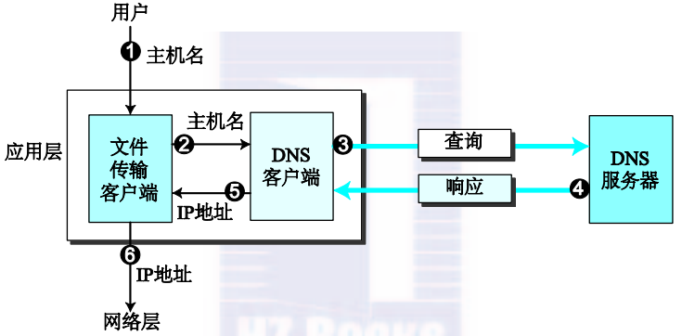
域名解析系统的实现

Slide 36
域名解析系统的实现
问题：如果没有询到怎么办？

Slide 37
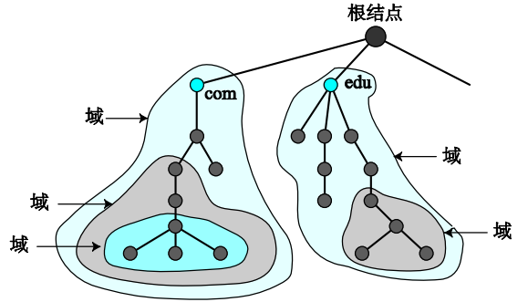
域名解析系统的实现
域名的分层结构

Slide 38
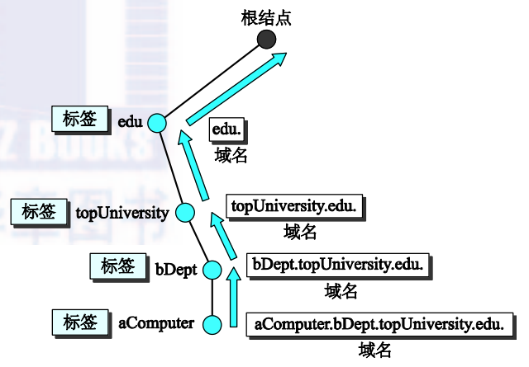
域名解析系统的实现
查询的分层结构

Slide 39
域名服务器
域名服务器是管理域名的主机及配套软件
它采用一种分层的管理方式
  各层都有各自的域名服务器
  各层域名服务器都有自己下一层域名服务器的IP
  所有域名服务器都有根服务器的地址
每个域名服务器都有至少一台的备份机

Slide 40
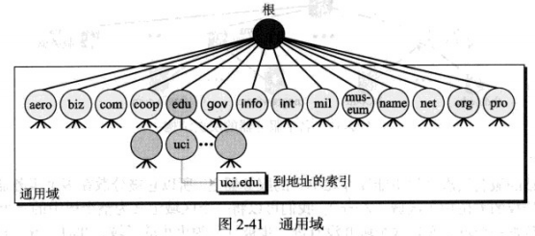
域名服务器系统

Slide 41
DNS查询
DNS解析器：至少注册一个域名服务器IP
  个人电脑、设备服务器
DNS解析器提出查询申请
  如果在其注册DNS服务器上查到，则返回
  反之，则到根域名服务器，逐层查询
通常会将查询结果在解析器和域名服务器上备份，以待近期使用

Slide 42
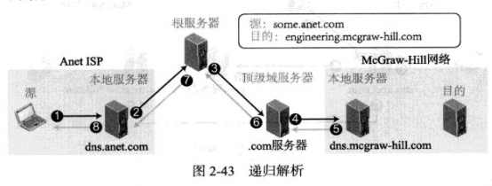
DNS查询

Slide 43
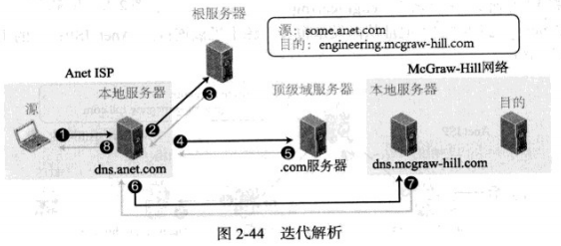
DNS查询

Slide 44
其他C-S应用协议

Slide 45
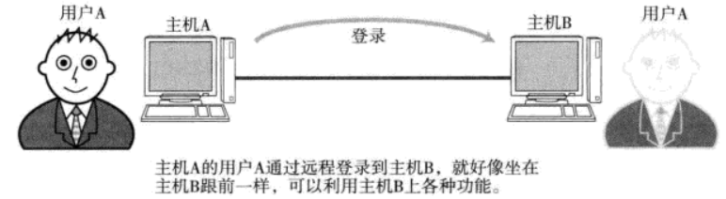
远程登录
实现从自己本地计算机登陆到网络另一端计算机功能的应用叫做远程登录。
  TELNET
  SSH

Slide 46
TELNET
Telnet协议是TCP/IP协议族中的一员，是互联网远程登陆的标准协议和主要方式。
  可供在本地计算机上登陆远程主机工作
  终端使用者在telnet程序中输入命令，命令在远程服务器上运行，仿佛直接控制服务器
  要开启一个telnet会话，必须输入用户名和密码
  Telnet是常用的远程控制Web服务器的方法

Slide 47
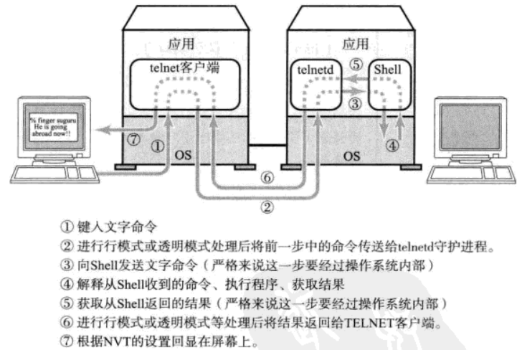
TELNET

Slide 48
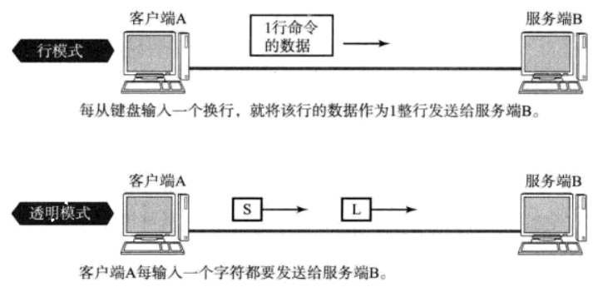
行模式与透明模式

Slide 49
TELNET和SSH
TELNET多用于登陆路由器或高性能计算机做控制或实验
  网络在自身可控范围内（内部网络）
  明文传送信息，可被监听和非法入侵
SSH是加密的远程登录系统
  将特定的信息发送到指定的ip地址和端口
  加密和签名后进行传递

Slide 50
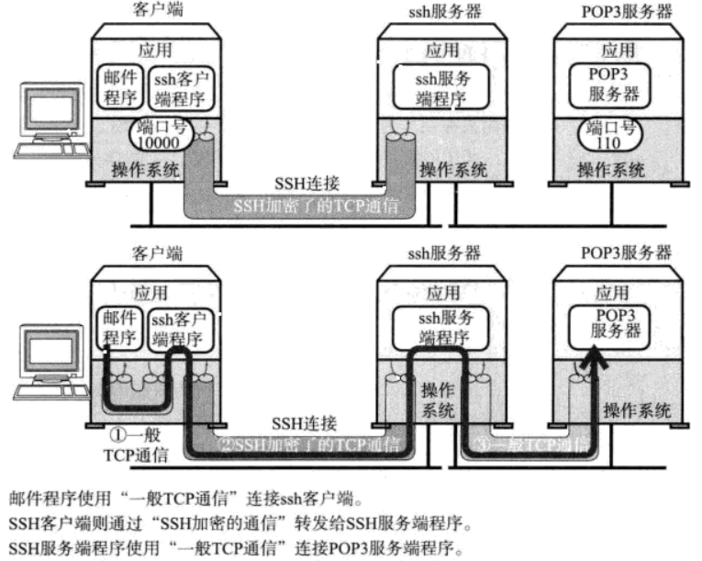
SSH与Email

Slide 51
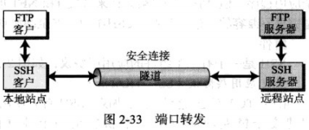
SSH与FTP

Slide 52
报告题目
网页设计
  流程讲解,工具介绍,实例设计(课程)
网页制作
  html5/css等技术介绍, 实例制作(课程), 网页工具开发(抢课程序)
知识介绍
  流媒体, 网站运作模式(视频), 翻墙, 局域网搭建,网络安全, 云技术
互联网历史
  事件, 人物, 技术, 公司

Slide 53
学习报告
所有人都要参与(分工说明)
同一题目内容倾向一定要有不同
形式灵活多样(不局限于PPT报告)
8-12min展示，2-3min提问
  答辩组所有参与者都要参与回答
  非答辩组都要参与提问(加分)
书写报告文档
  以文章/论文的形式详细介绍报告内容
  最后补充每个参与人员的具体分工（明确到具体内容）

